Slide 1
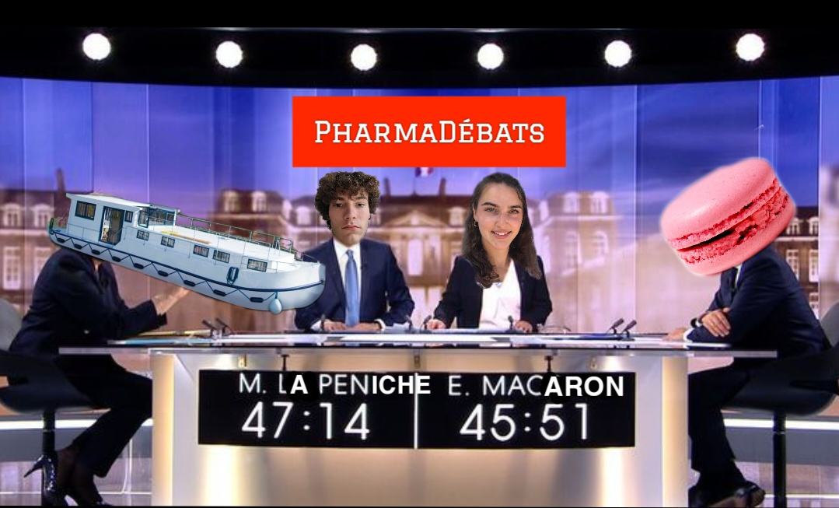

Slide 2

La stérilisation

Slide 3
C’est quoi ?
C’est le fait de priver un objet ou un produit des micro-organismes qui le souillent
++ Il faut toujours réaliser la stérilisation à l’intérieur du conditionnement et dans une zone à atmosphère contrôlée ++

Slide 4
Il existe différentes méthodes de stérilisation+++ :
§ Stérilisation par la chaleur (chaleur sèche et chaleur humide)
§ Stérilisation par les gazs alkylants (= agents chimiques)
§ Stérilisation par irradiations (= rayonnement ionisant RI)
§ Filtration stérilisante
§ Stérilisation par gaz plasma
§ Stérilisation par des agents chimiques (Formaldéhyde, oxyde d’éthylène)

Slide 5
Les témoins de la stérilisation
Les témoins physico-chimiques :
On retrouve plusieurs indices de passages :
→ Changement de couleur par rapport au point de fusion :
Ex : Acide benzoïque qui possède une température de fusion à 121°C
→ Indicateur coloré :
Ex : Eosine passant du rose pâle à l’orangé
Chaleur humide | Chaleur sèche | Par rayonnement | Par gaz plasma
Bande thermosensible avec un changement de couleur au contact de la vapeur d’eau | Bande thermosensible avec un changement de couleur au point de fusion | Pastille PVC imprégnées d’un indicateur coloré | Changement de couleur en présence de peroxyde d’hydrogène

Slide 6
Les témoins de la stérilisation
Les témoins biologiques :
Pour chaque indicateur il faut connaître le N0 (nombre initial de germes présents) et le DT (Temps de réduction décimal) +++
→ Chaleur sèche : Bacillus subtilus
→ Chaleur humide : Bacillus stearothermophilus
→ Par oxyde d’éthylène (gaz alkylant) : Bacillus subtilus var. Niger
→ Par rayonnement ionnisant : Bacillus Pumilus
→ Par filtration stérilisante : Pseudomonas diminuta
→ Par gaz plasma : Bacillus circulans

Slide 7
Stérilisation par la chaleur
Introduction :
→ C’est une méthode de choix si le produit la supporte car c’est la méthode la plus efficace et la plus sûre. +++
→ La sensibilité des micro-organismes à la chaleur dépend de plusieurs facteurs
→ On apprécie cette méthode par l’utilisation d’espèces très résistantes à la température. (spores beaucoup plus résistants que les formes végétatives)

Slide 8
Stérilisation par la chaleur
Durée et nombre de germes :
+++ Le nombre de germes survivant est inverse à la durée du traitement. +++
A) Le temps de réduction décimale DT :
→ A une température donnée, DT correspond au temps nécessaire pour réduire la population de micro-organismes d’un facteur 10 soit 1log +++
→ Le DT est constant pour une souche donnée.
Ex : Pour le Bacillus stearothermophilus (utilisé pour la chaleur humide) le DT = 1min30/2min ++
→ Décroissance d’au minimum 10⁶ pour une stérilisation efficace ++
→ La stérilisation par la chaleur humide doit alors durer 15 min à 121°C

Slide 9
Stérilisation par la chaleur
Durée et nombre de germes :
B) La valeur d’inactivation thermique Z :
→ C’est l’élévation de température nécessaire pour réduire la valeur de DT d’un facteur 10. Plus la température du traitement est élevée, plus le DT diminue +++
→ Pour Bacillus stearothermophilus Z =10°C. Donc pour une élévation de 10°C (soit 131°C), le DT est divisé par 10 et ne vaut que 0,2 min soit 12s

Slide 10
Stérilisation par la chaleur
Durée et nombre de germes :
C) Le temps équivalent FT :
→ C’est le temps nécessaire pour obtenir le même effet qu’un temps défini à la température de référence. Ce paramètre permet de comparer des traitements thermiques différents. +++
→ Cela veut dire que si l’appareil varie simplement de quelques degrés, on va doubler ou tripler le temps nécessaire pour avoir le même résultat de stérilisation.

Slide 11
Stérilisation par la chaleur
Durée et nombre de germes :
D) La valeur stérilisatrice F2T :
→ C’est la somme des effets stérilisants sur l’ensemble du cycle de stérilisation. Elle permet de vérifier si la stérilisation a été efficace ou non.
→ Ex : Pour la chaleur humide : Quand Z = 10°C et que la T = 121°C, la valeur stérilisatrice est notée F0 et permet la comparaison de l’efficacité de traitements différents.
→ F0 doit être au minimum de 8min pour que la stérilisation soit dite efficace
→ Le but de la stérilisation est d’obtenir une probabilité de non stérilité de 10⁻⁶

Slide 12
Stérilisation par la chaleur
Humide
→ Témoin Biologique : Bacillus stearothermophillus
→ Méthode de choix : efficacité, Innocuité de son procédé, températures relativement basses (120 ; 140°C)
→ Il va y avoir une maîtrise des moyens de contrôle :
§ Qualité de l’eau : traitée pour éviter impuretés et entartrage
§ Qualité de la vapeur : purger le système pour éviter les poches d’air
§ Le titre de vapeur saturée : doit être de 99% (poids vapeur/poids eau liquide++)
§ Pureté chimique de l’eau : pas de traces de graisses, de particules métalliques

Slide 13
Stérilisation par la chaleur
Humide
Un cycle de stérilisation est composé de 4 phases +++ :
I. Phase de vide
élimination de l'air
II. Phase de plateau 121°C pendant 15min+++ ou 134°C pendant 10min
III. Refroidissement
IV. Séchage
Avantages | Inconvénients
¤ Facilité d’utilisation du matériel ¤ Innocuité agent stérilisant | ¤ Attention objet thermosensible ¤ Attention objet sensibles à l’oxydation
Applications
¤ Surtout les médicaments ¤ Matériel médico-chirurgical acier inoxydable, verre, latex

Slide 14
Stérilisation par la chaleur
Sèche
→ Témoin Biologique : Bacillus subtilus
→ C’est une technique utilisant de l’air chaud à pression atmosphérique en étuve
→ Il y a 2 étapes lors de la stérilisation par la chaleur sèche++ :
A 180°C pendant 30 min Pour la stérilisation des contenants en verre dans le cadre des procédés des procédés de fabrication aseptique
A 220°C pour la dépyrogénisation Des contenants en verre (ampoules, flacons p.p.i)
Applications
¤ Pas pour les médicaments++ ¤ Pour objet métalliques et récipients verre p.p.i

Slide 15
Filtration Stérilisante
→ Témoin biologique : Pseudomonas diminuta (0,3 μm)
→ S’applique aux fluides( gaz et liquides monophasiques)
→ Technique utile pour les solutions thermosensibles
→ Le filtre est choisi et il doit : +++
§ Être compatible avec le PA dissous
§ Avoir un faible taux de rétention du Principe actif
§ Avoir un diamètre des pores de 0,22 μm pour assurer la stérilisation
§ Mécanismes : Criblage, impact inertiel, adsorption
→ Le filtrat ne doit pas donner de développement microbien

Slide 16
Stérilisation par des agents chimiques
Le formaldéhyde
→ Technique qui consiste en l’évaporation du formaldéhyde liquide sous forme de monomères gazeux. )
→ Pénétration des monomères lente et faible, elle créer une alkylation et une dénaturation des protéines
→ Les monomères peuvent se polymériser donc stérilisation moins efficace++
→ Agit en présence de vapeur d’eau et à 50°C
Inconvénients | Applications
¤ Faible pénétration ¤ Maitrise difficile des paramètres de stérilisation ¤ Polymérisation des monomères (=baisse de l’efficacité) ¤ Irritant pour la peau et l’appareil respiratoire | ¤ Stérilisation des surfaces ¤ Absolument pas pour les médicaments ++

Slide 17
Stérilisation par des agents chimiques
L’Oxyde d’éthylène (OE)
→ Témoins biologique : Bacillus Subtilus Var. Niger
→ Gaz inodore, très réactif, inflammable, explosif
→ On abaisse le risque d’explosion avec un gaz inerte comme le N2 ou le CO2
→ Excellente pénétration
→ Paramètres d’efficacité :
§ La concentration en OE dépend de la température, de la nature de l’objet, du temps de contact
§ Température : entre 37 et 60°C +++ (donc PAS à température ambiante)
§ Humidité relative : permet la diffusion de l’OE à travers les membranes des germes, favorise l’alkylation et la transformation des formes sporulées en formes végétatives (moins résistantes)

Slide 18
Stérilisation par des agents chimiques
L’Oxyde d’éthylène (OE)
Avantages | Inconvénients
¤ Bonne diffusibilité | ¤ Toxicité ¤ Désorption lente ¤ Polyéthylènes : relargage rapide et latex : relargage lent ++ ¤ Formation de dérivés toxiques si ajout H2O ou Cl (éthylène chlorhydrine, éthylène glycol) ++ ¤ Seuil olfactif haut (explose avant repérage donc nécessité d’un système de détection) ¤ Matériel sensible à la chaleur
Applications
¤ Stérilisation des mdc s’il n’y a aucune autre méthode possible, du matériel médico-chirurgical, du matériel à usage unique

Slide 19
Stérilisation par les rayonnements ionisants (RI)
→ Témoin biologique : Bacillus Pumilus
→ Formation radicaux libres instables qui provoquent l’oxydation des bactéries
→ Action cumulative et proportionnelle à la dose
→ Mécanisme de la radiolise de l’eau
→ 2 sources irradiantes : 60Co (Cobalt) et 137 Cs (Césium)+++
→ Les rayons Gamma sont les plus utilisés car les plus pénétrants ++
→ L’énergie apportée doit être inférieure à 5 MeV pour ne pas créer de radioactivité induite
→ Un sel ou un ester est moins sensible que l’acide libre à la radiolyse, les médicaments solides sont plus stables aux rayonnements ionisants

Slide 20
Stérilisation par les rayonnements ionisants (RI)
Avantages | Inconvénients
¤ Pouvoir de pénétration importante, on peut donc facilement stériliser du matériel à travers son emballage étanche commercialisé ¤ Procédé fiable et reproductible ¤ Stérilisation à froid | ¤ Modifications possibles des propriétés physico-chimiques des mdc ou matériaux
Contrôle | Applications
¤ Répartition des rayonnements et leur intensité : les dosimètres sont des intégrateurs ce qui fait qu’on peut mesurer leur densité optique et la variation de densité optique est proportionnelle à la dose absorbée | ¤ Médicaments avec radio-stérilisation, antibiotiques à risque d’hydrolyse (non stérilisables par chaleur humide) ¤ Matériel médico- chirurgical ¤ Greffons osseux

Slide 21
Stérilisation par le plasma
→ Témoin biologique : Bacillus Circulant
→ Un cycle est composé de 5 phases :
→ Stérilisation à basse température
→ Le mélange de gaz n’a pas d’effets sporicide tant qu’il n’est pas activé (= à l’état de plasma)
→ Température < Oxyde d’éthylène (55°C) +++
→ Possibilité de traiter la plus grande gamme d’objets possible, absence de risques pour opérateurs, patients, matériel
Phase de Vide
Injection de peroxyde d'hydrogène
Diffusion du peroxyde d'hydrogène
Retour à la pression atmosphérique
Phase plasma (=gaz ionisé)
Applications
¤ Matériel thermosensible comme ceux en plastique, certaines fibres optiques (fibroscopies)

Slide 22
Stratégie
de solubilisation

Slide 23
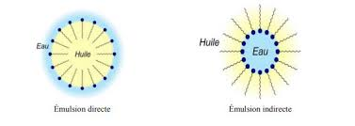
Opération de dissolution
Introduction
→ Opération fondamentale car elle permet de dissoudre des molécules actives pour faire des médicaments
→ Solution moléculaire et solution colloïdale
→ Les Micelles : association de molécules de Tensioactifs

Slide 24
Opération de dissolution
Introduction
→ Le coefficient de solubilité est le nombre de parties en volume de solvant nécessaire pour dissoudre une partie en poids de la substance +++++++++++++++++++++
→ La solubilité dépend de la polarité, la nature hydrophile ou hydrophobe du solvant
→ Système de classification biopharmaceutique (BCS) :
BCS | Caractéristiques
Classe I | Solubilité élevée & Perméabilité élevée Ces composés sont très bien absorbés
Classe II | Solubilité faible & Perméabilité élevée Ces composés présentent en général une adsorption dépendant du taux de dissolution du médicament dans le tractus gastro-intestinal
Classe III | Solubilité élevée & Perméabilité faible Ces composés présentent en général une adsorption dépendant du taux de perméabilité. Pour ces composés, on essaie de modifier légèrement la structure chimique
Classe IV | Solubilité faible & Perméabilité faible Ces composés posent le plus de problèmes

Slide 25
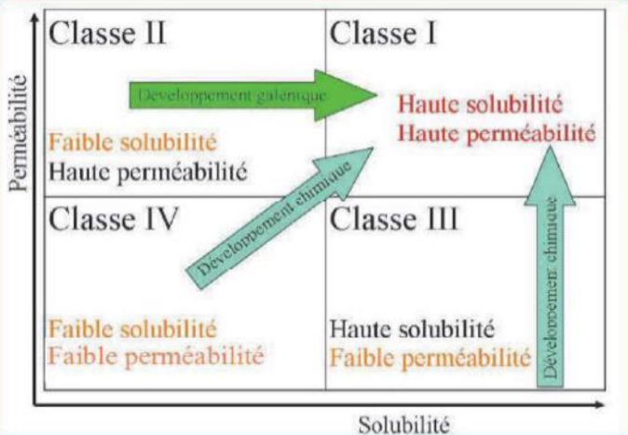
Opération de dissolution
Introduction
Ex :

Slide 26
Opération de dissolution
Facteurs de dissolution
A) Notion de constante diélectrique
→ Propriété fondamentale des liquides polaires
→ Force d’attraction entre deux ions de signes contraires
→ Plus ε est fort, meilleur est le solvant
Solvant | ε
Formamide | 109
Eau | 78,4
Méthanol | 33,6
Ethanol | 24

Slide 27
Opération de dissolution
Facteurs de dissolution
B) Température
→ La solubilité d’une substance va varier avec la température
→ D’une manière générale plus la température est élevée, meilleur est la dissolution SAUF ++ :
- Les gaz
- La méthylcellulose
- Le citrate de calcium
- Le glycérophosphate de calcium
!!!

Slide 28
Opération de dissolution
Facteurs de dissolution
C) pH
→ Le pH dépend :
§ Du degré d’ionisation qui dépend de la valeur du pka du PA
§ De l’interaction avec les groupements du solvant
§ Des propriétés microcristallines
→ Ex: Les PA acides sont moins solubles dans les solutions acides que par rapport aux solutions alcalines

Slide 29
Opération de dissolution
Facteurs de dissolution
D) Polymorphes
→ Plusieurs formes pour une molécule :
- Structure cristalline
- Structure amorphe
→ Certains PA peuvent former des polymorphes en fonction :
§ La température
§ La pression
§ La conservation
§ Les conditions de fabrication

Slide 30
Opération de dissolution
Facteurs de dissolution
D) Polymorphes
→ D’un point de vue chimique ce sont les mêmes molécules mais pas d’un point de vue physique
→ Substance plus soluble à l’état amorphe que cristallin ++
→ Le polymorphisme provient du traitement de la molécule initiale

Slide 31
Opération de dissolution
Facteurs de dissolution
E) Hydrates et solvates
→ Se forment pendant la synthèse, la fabrication et le stockage de la forme pharmaceutique ++
→ Propriétés différentes par rapport à la forme anhydre de départ, en général la dissolution est plus rapide à partir de la forme anhydre qu’à partir de la forme hydratée d’un même PA SAUF :
- Corticoïdes
- Tétracycline
Ex : Fluorocortisone

Slide 32
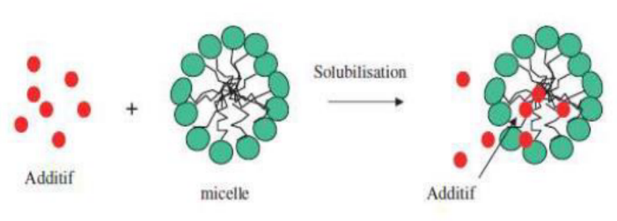
Opération de dissolution
Facteurs de dissolution
F) Adjuvants
→ On peut favoriser la dissolution de la caféine : Salicylate de sodium & Benzoate de sodium
→ Ajout d’un TA qui va se positionner autour d’une molécule pas très soluble dans l’eau pour former une pseudosolution +++ (formation de micelles)

Slide 33
Opération de dissolution
Facteurs de dissolution
F) Adjuvants
→ Big exemple :
Les cyclodextrines sous leur forme Beta forment des inclusions avec une molécule hôte puisque très riche en groupements hydroxyles
Formation d’une pseudosolution
Augmentation de la solubilité, la dissolution, la perméabilité du PA
Exemple dans l’exemple :
2-hydroxylpropyl-b-cyclodextrine

Slide 34
Opération de dissolution
Optimisation de la solubilité
A) Solvants et salification
→ Choix du solvant intéressant pour solubiliser une molécule
→ On peut former un sel avec la molécule de départ :
Ex :
Tétracycline < Chlorhydrate de tétracycline < Phosphate de tétracycline
→ La salification permet une augmentation de la solubilité ++

Slide 35
Opération de dissolution
Optimisation de la solubilité
B) Eutectiques et solutions solides
→ Mélange solide de 2 substances dont le point de fusion est généralement inférieur aux points de fusion des substances isolées
Ex: Crème EMLA (analgésique), mélange de lidocaïne/prilocaïne
→ Au point eutectique les 2 composants cristallisent simultanément lors du refroidissement
→ Composé d’une matrice très hydrosoluble et d’une substance peu
Soluble
→ Augmente la vitesse de dissolution

Slide 36
Opération de dissolution
Optimisation de la solubilité
C) Les esters
→ Dose qui va se prolonger dans le temps ++
→ Baisse de la solubilité

Slide 37
Opération de dissolution
Les opérations de dissolution
A) Notion vitesse de dissolution
→ La vitesse de dissolution est donnée par la loi de Noyes et Whitney :
Vd = K . S . (Cs – Ct)
S = surface de contact solide/liquide
Cs = Concentration à saturation du produit à dissoudre, c’est la solubilité du PA, en relation avec la température
Ct = Concentration en solution à l’instant t
K = Constante qui dépend de nombreux facteurs dont la température, la viscosité, le degré d’agitation (péristaltisme), la diffusion

Slide 38
Opération de dissolution
Les opérations de dissolution
B) Dissolution complète
→ La mise en solution est un cas de dissolution complète, le PA est à l’état moléculaire en solution et à la fin, nous n’avons qu’une seule phase.
C) Dissolution extractives
→ On parle de l’extraction par le solvant de certaines parties de la drogue. C’est le solvant qui réalise une dissolution extractive et on va laisser de côté certaines substances qui ne nous intéressent pas. On va choisir seulement les actifs qui ont des intérêts thérapeutiques.

